Slide 1
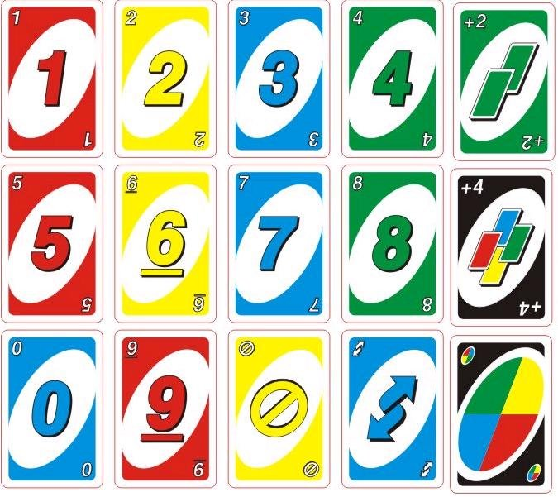

Card layout

Slide 2

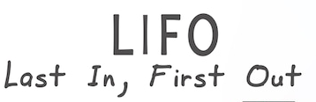

Slide 3

Descripción.
El CardLayout de java es un tipo de acomodo en el que solo puedes ver un componente (comúnmente JPanel) a la vez.
Los componentes son guardados en un stack.

Slide 4
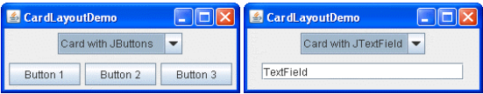

Slide 5
Constructores
CardLayout()
//Crea un nuevo CardLayout con gap = 0
CardLayout( int hgap, int vgap )
//Nuevo layout con horizontal gap y vertical gap especificado

Slide 6
Metodos
void show( Container parent, String name )
//Muestra el componente agregado a este layout con su nombre especificado
void first( Container parent )
//Muestra la primer carta del contenedor
void previous( Container parent )
//Muestra la carta anterior
void next( Container parent )
//Muestra la siguiente carta
void last( Container parent )
//Muestra la ultima carta del contenedor

Slide 7
Ejemplo
public class Card{
static CardLayout c1 = new CardLayout();
static final String ej = “Hola”;
public static void main( String[] args ){
JFrame f = new JLabel();
JPanel cards = new JPanel( new cl );
cards.add( new Jlabel(“Hola”) );
b1.addActionListener( new ActionListener()
@Override
public void actionPerformed(ActionEvent e)
c1.next(cards);
}
}

Slide 8


